Slide 1


ODM PUBLIC SCHOOL
SESSION :9
CLASS :II
SUBJECT : ODIA CHAPTER NAME : ପାଠ-୧୮ (ବରଷା)
SUBTOPIC : ଅଭ୍ୟାସ – ୧ , ୨ , ୩

Slide 2

ଅଧ୍ୟୟନର ଉଦ୍ଦେଶ୍ୟ ;-
ପିଲାମାନଙ୍କର ପଠନ ଓ ଲିଖନ ଶୈଳୀର ଅଭିବୃଦ୍ଧି ଘଟାଇବା

Slide 3
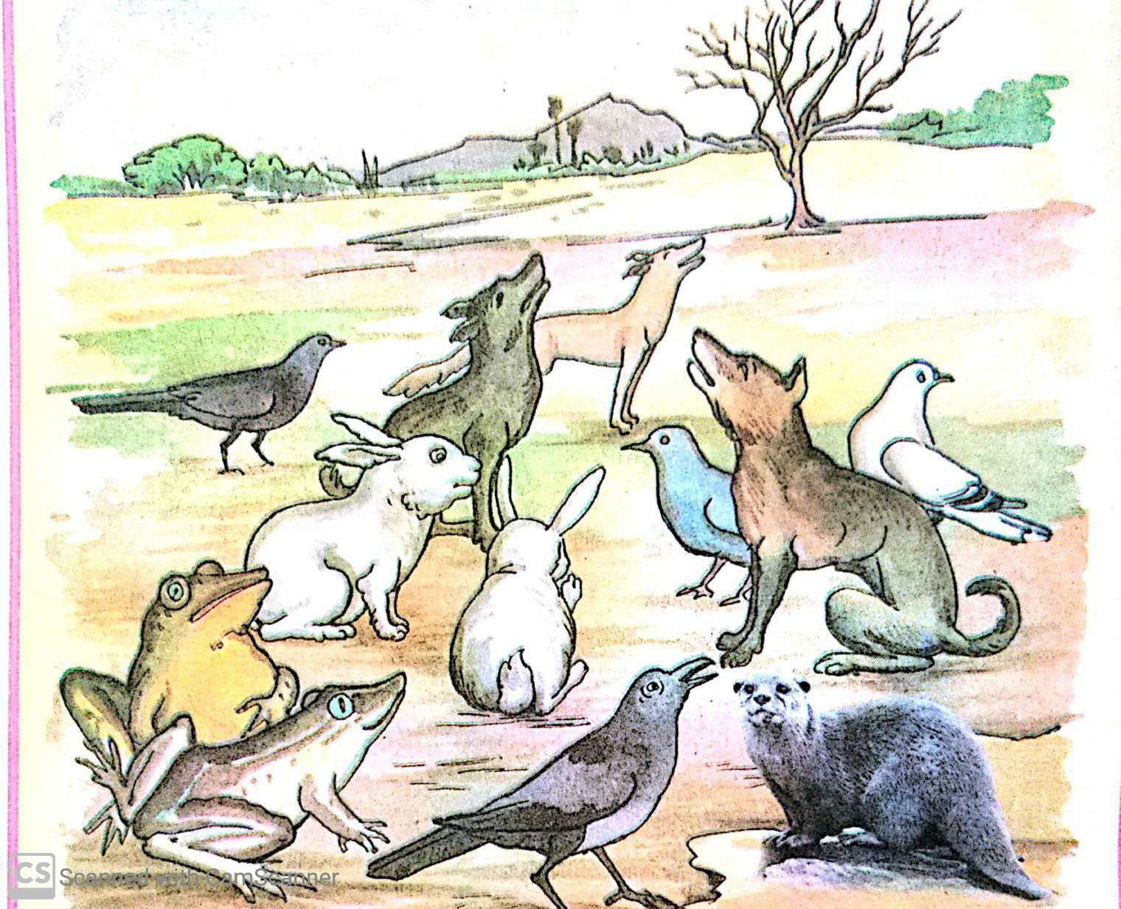
ବରଷା

Slide 4
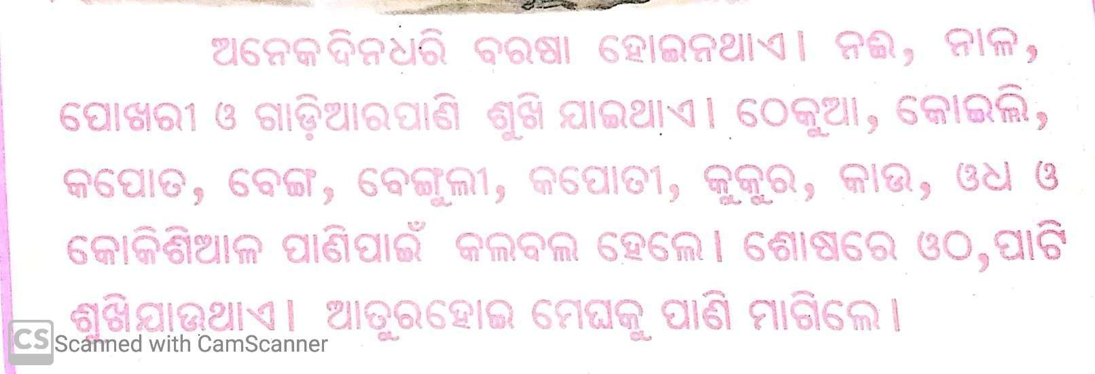

Slide 5
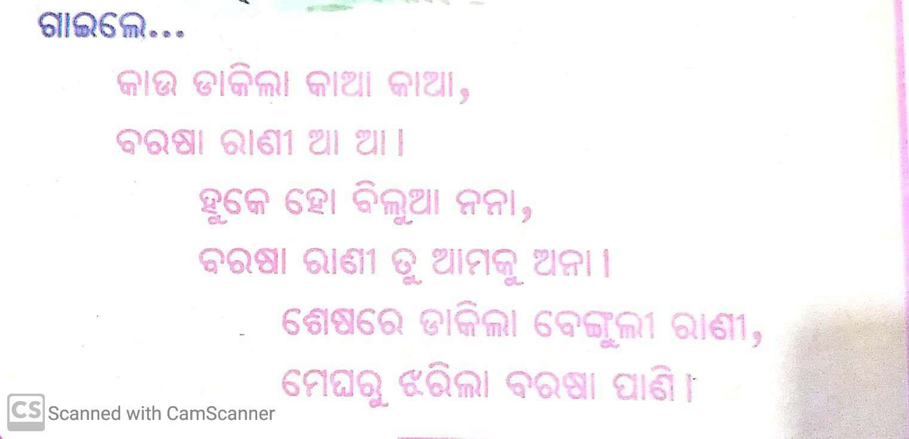
ଗୀତ ଗାଇଲେ

Slide 6
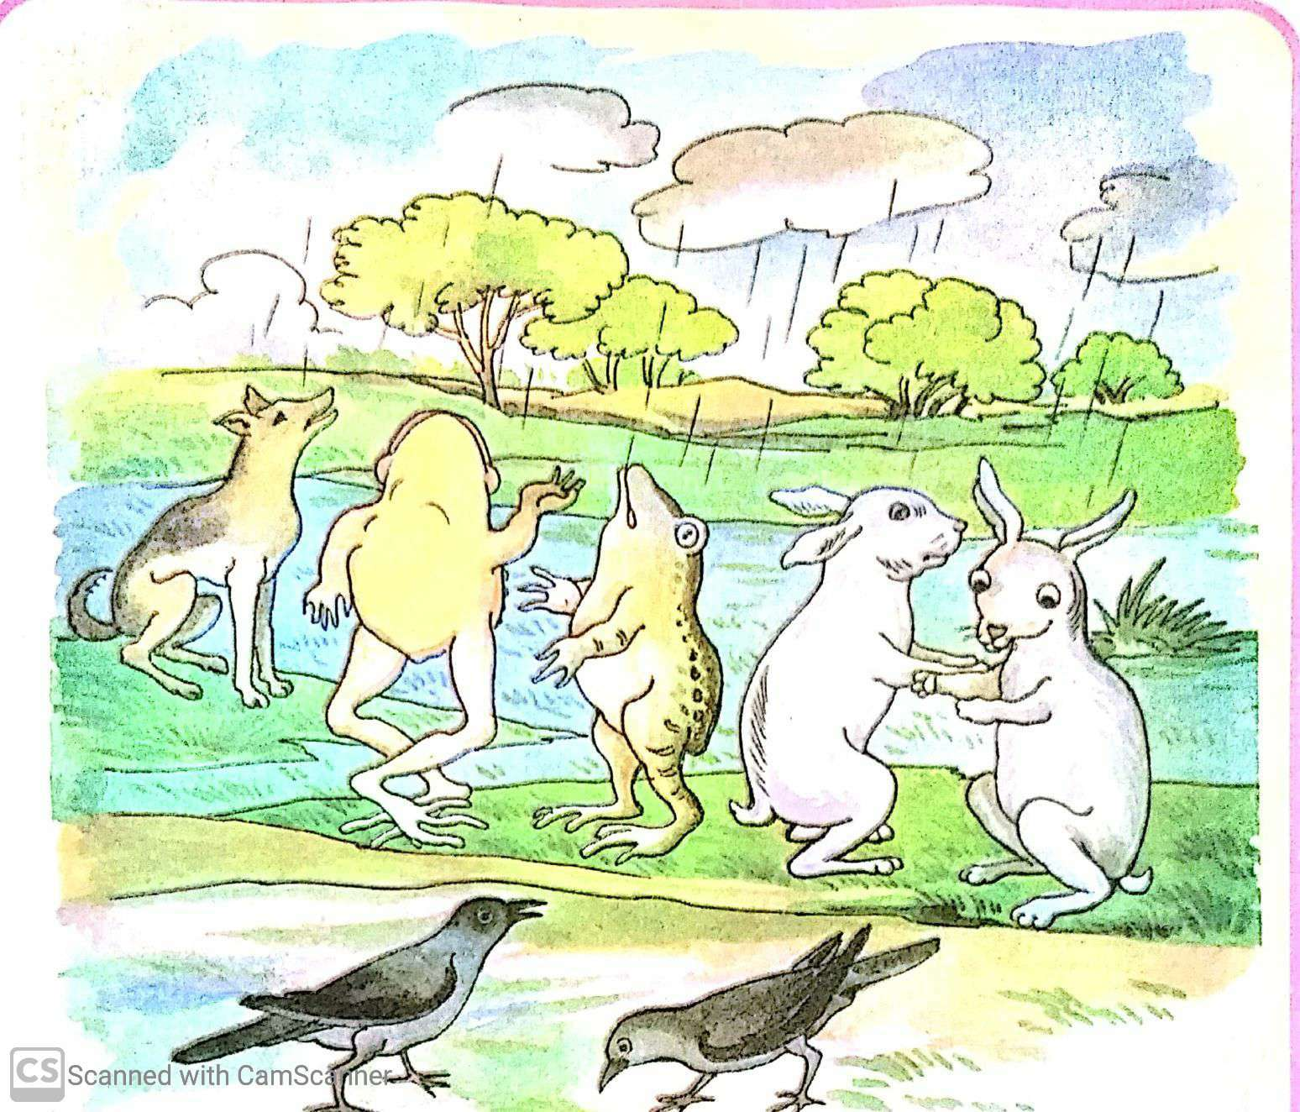
ବରଷା ହେଲା

Slide 7
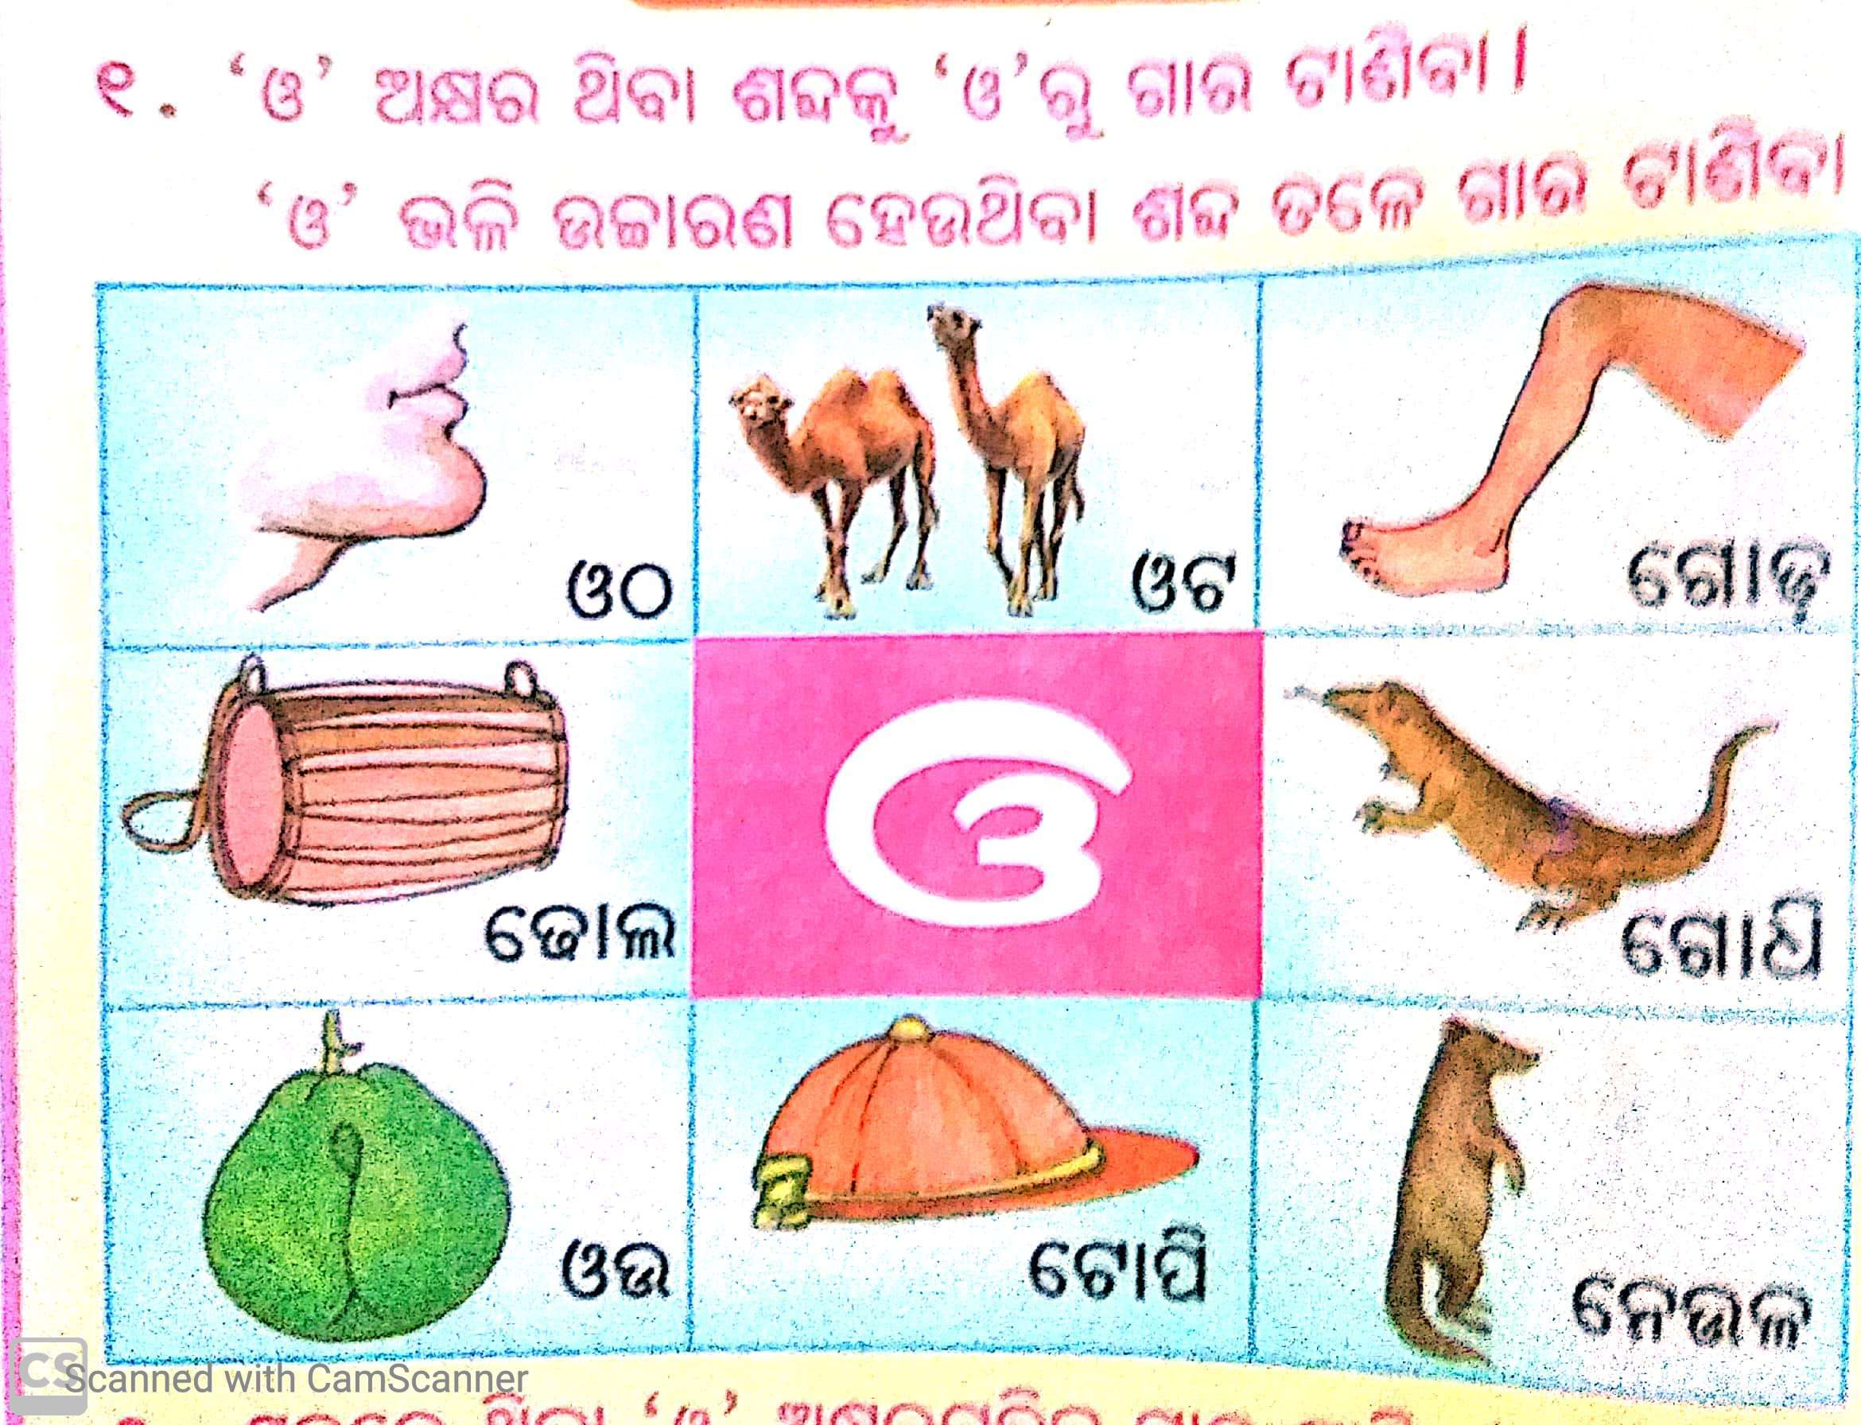
ଅଭ୍ୟାସ -୧

Slide 8
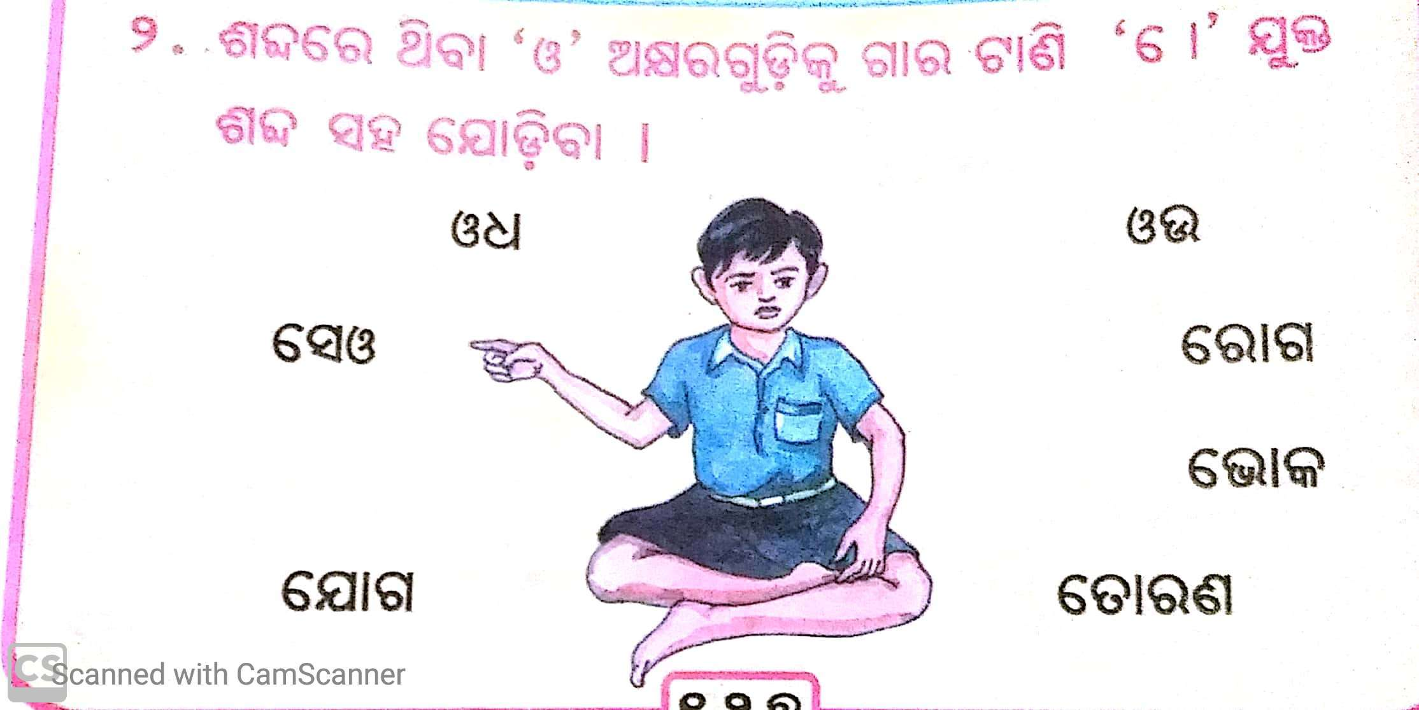
ଅଭ୍ୟାସ-୨

Slide 9
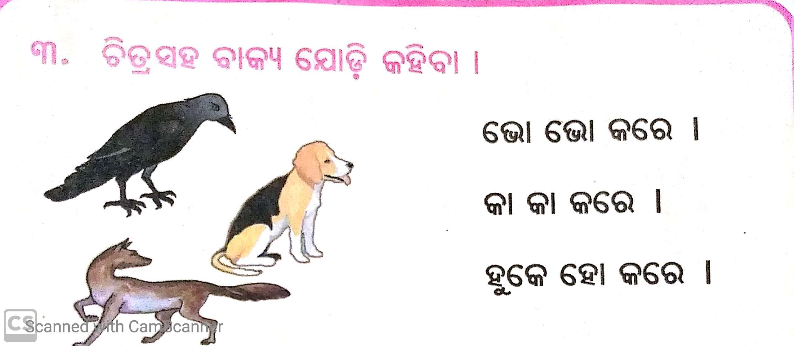
ଅଭ୍ୟାସ-୩

Slide 10
ଗୃହକର୍ମ
ଶ୍ରେଣୀ କାର୍ଯ୍ୟଟିକୁ ଅଭ୍ୟାସ କର

Slide 11
ଲବ୍ଧ ଜ୍ଞାନର ଫଳାଫଳ
ପିଲାମାନଙ୍କର ପଠନ ,ଶ୍ରବଣ ଓ କଥନ ଶୈଳୀର ଅଭିବୃଦ୍ଧି ଘଟିବ |

Slide 12

THANKING YOU
ODM EDUCATIONAL GROUP

